Slide 1

^{PREZENTACJA DLA KLASY 6 SP}
^{DO LEKCJI 9}
^{WINNICA PAŃSKA}

Slide 2
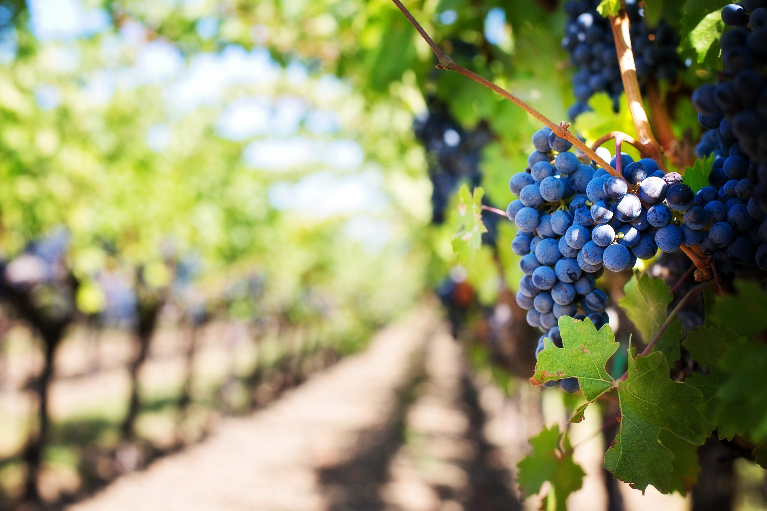

^{WINNICA PAŃSKA}

Slide 3
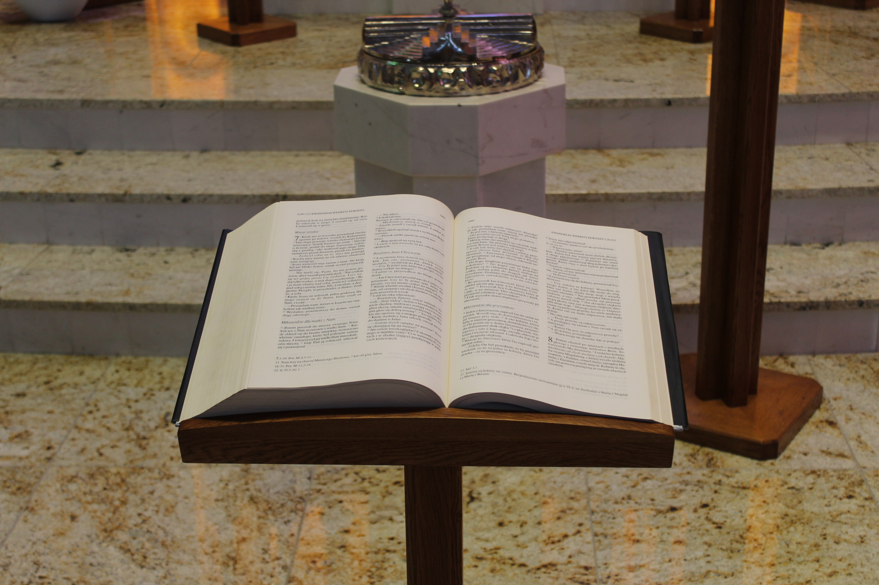
W zrozumieniu tajemnicy Kościoła pomagają nam obrazy zawarte w Nowym Testamencie, które porównują go do:
1

Slide 4
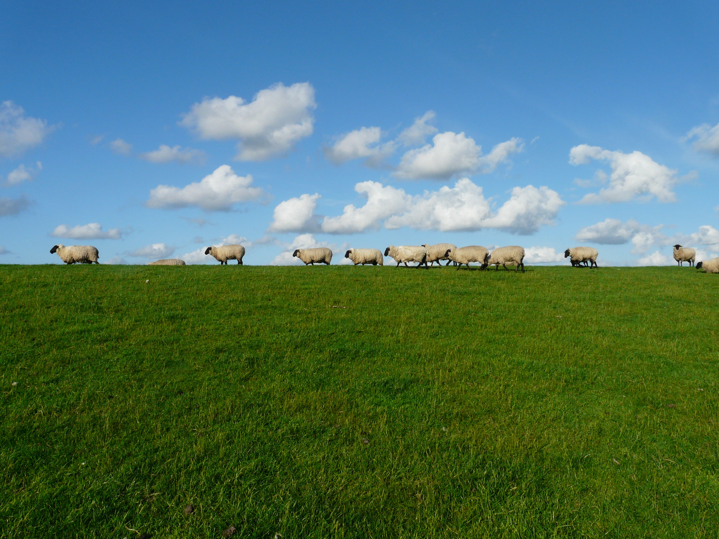
OWCZARNI I TRZODY
(por. J 10, 1-11)
2

Slide 5
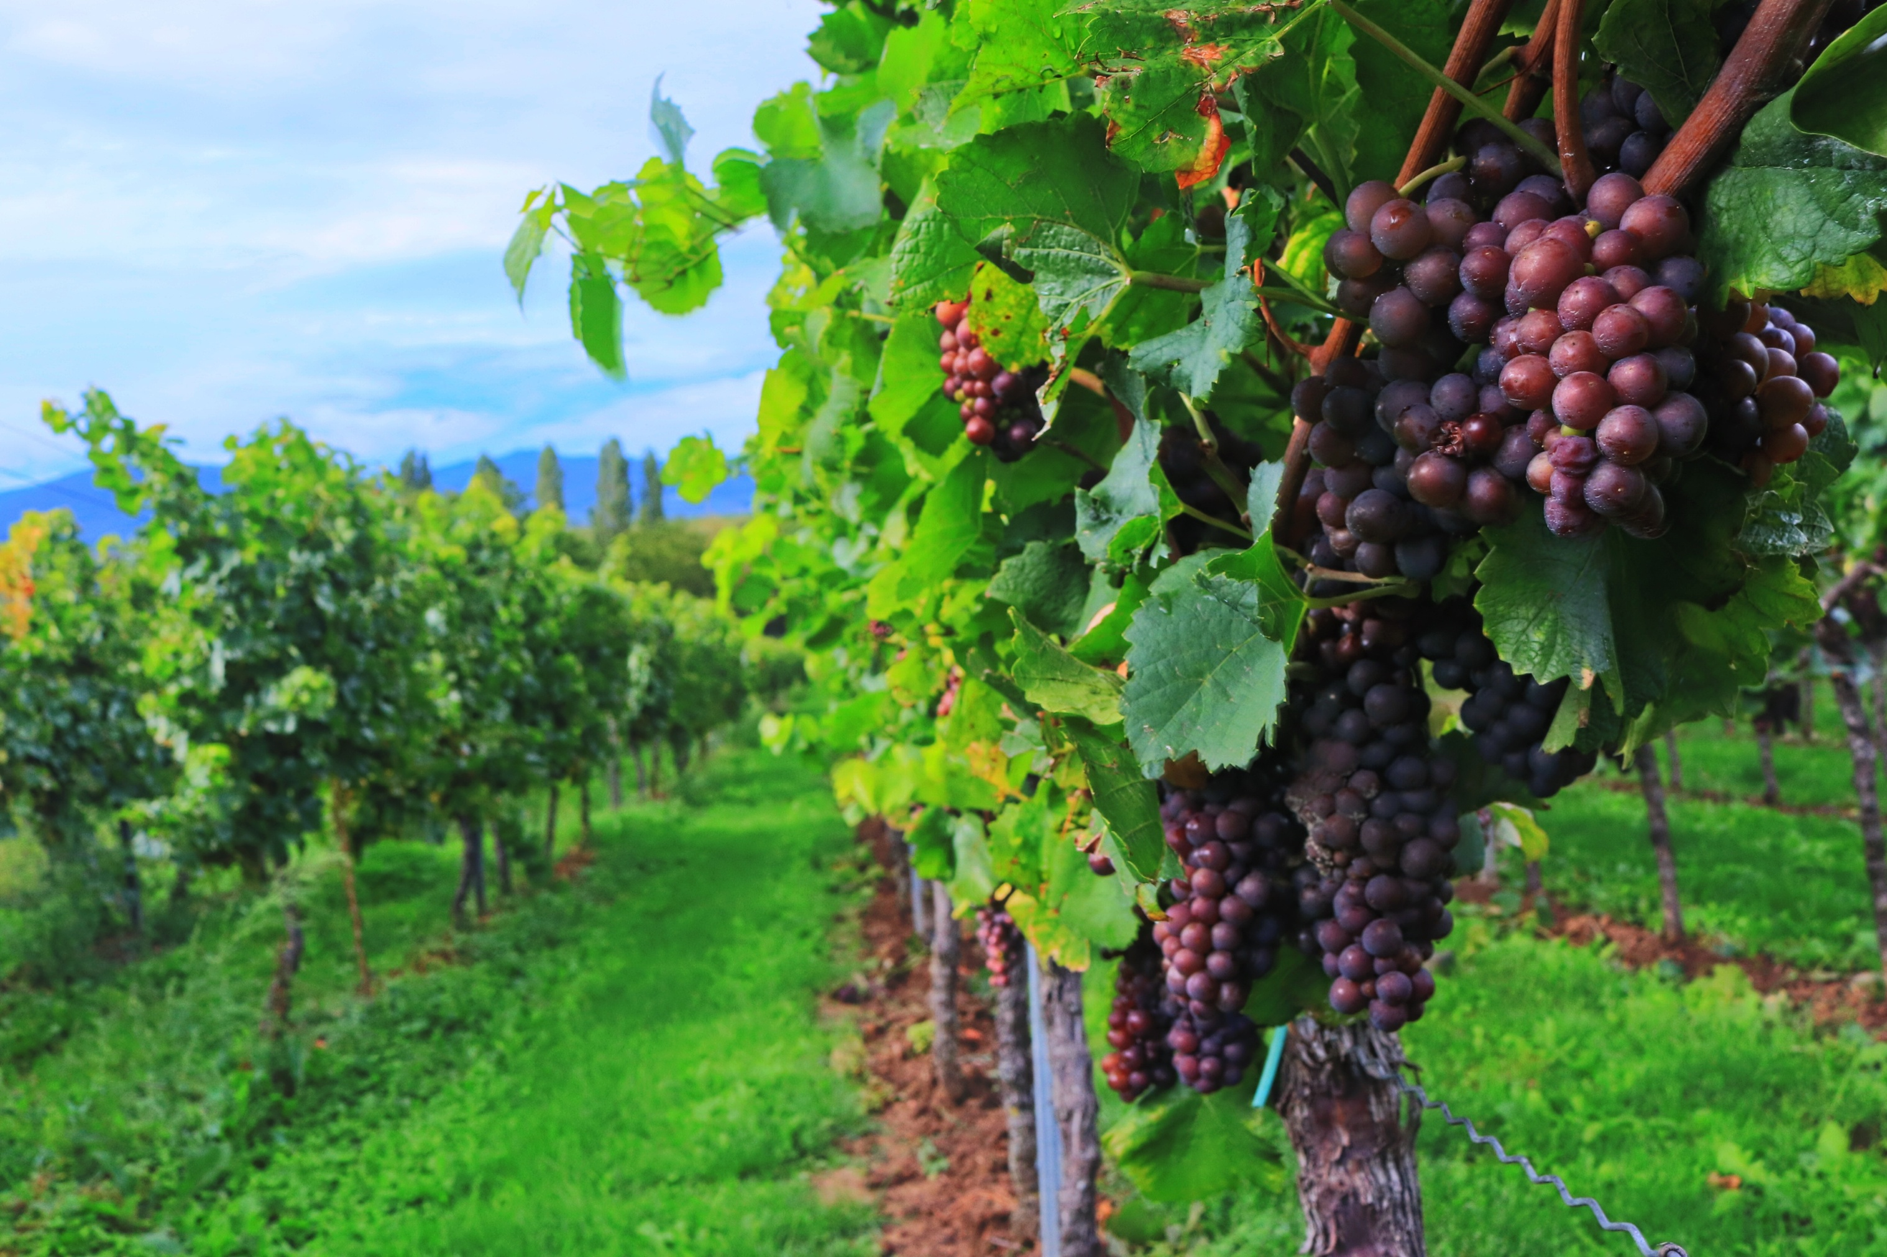
WINNICY
(por. J 15, 1-2)
3

Slide 6
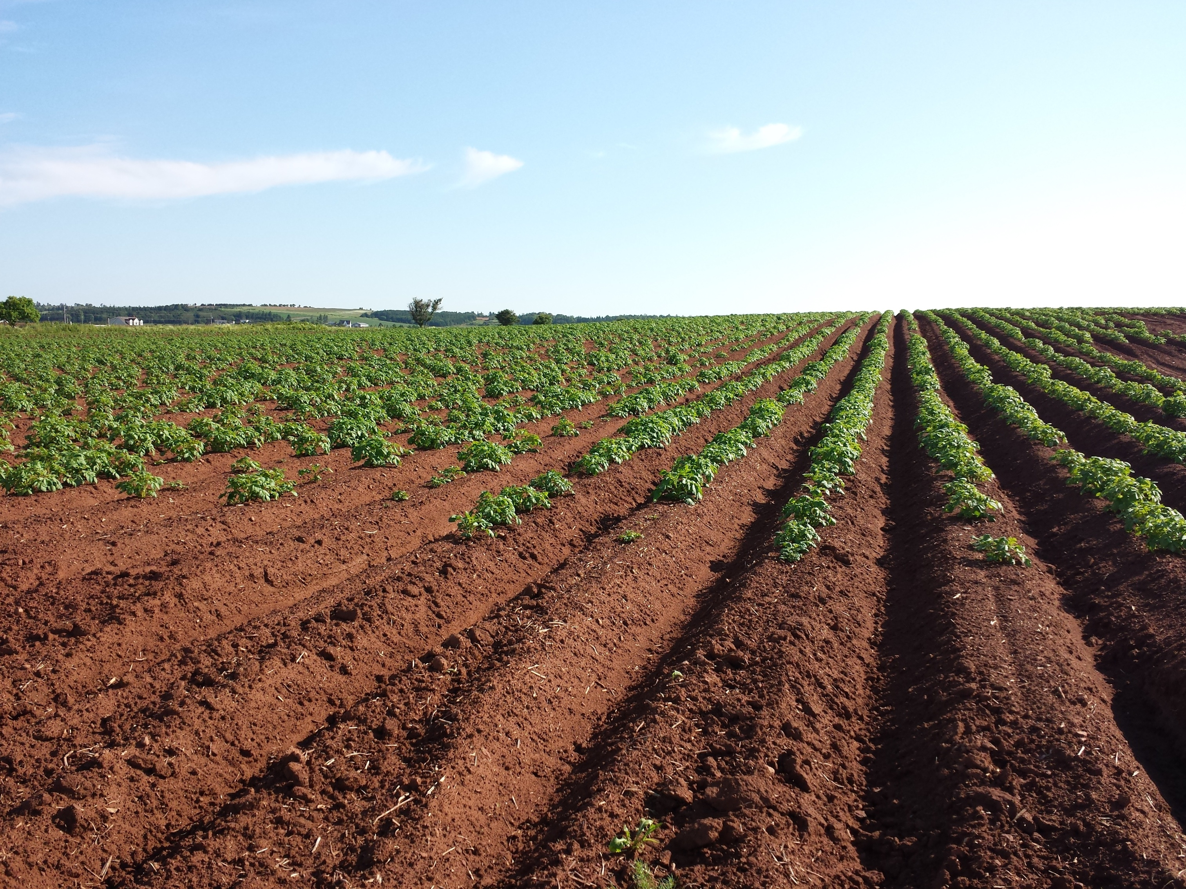
ROLI UPRAWNEJ
(por. 1 Kor 3, 9)
4

Slide 7
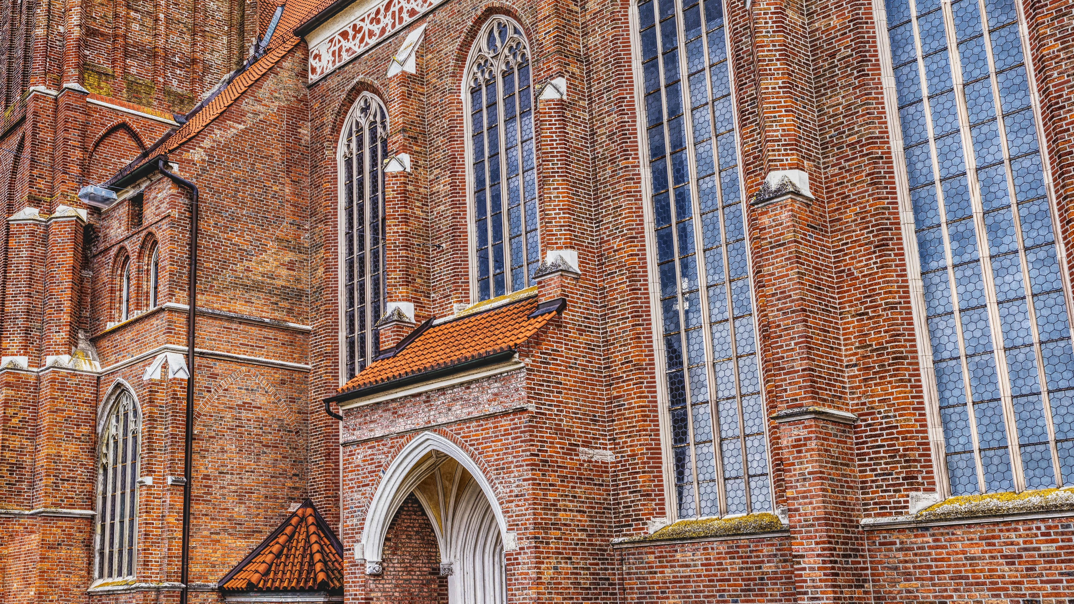
BUDOWLI BOŻEJ
(por. 1 Kor 3, 9. 16-17 oraz Ef 2, 19-22)
5

Slide 8
^{BIBLIOGRAFIA}
Wierzę w Kościół. Podręcznik dla klasy szóstej szkoły podstawowej, red. ks. prof. J. Szpet, D. Jackowiak. Wydawnictwo Święty Wojciech, Poznań 2013, s. 32-33.
Wierzę w Kościół. Poradnik metodyczny. Szósta klasa szkoły podstawowej,
red. ks. prof. J. Szpet, D. Jackowiak. Wydawnictwo Święty Wojciech, Poznań 2013,
^{s. 54-58.}
^{FOTOGRAFIE}
^{pixabay.com, K. Tomiak}
6

